Slide 1
„SENKI SEM KÖVETHET EL NAGYOBB HIBÁT, MINT AZ, AKI AZÉRT NEM TESZ SEMMIT, MERT AMIT MEGTEHET, AZ KICSINY.” (E. Burke)

Slide 3
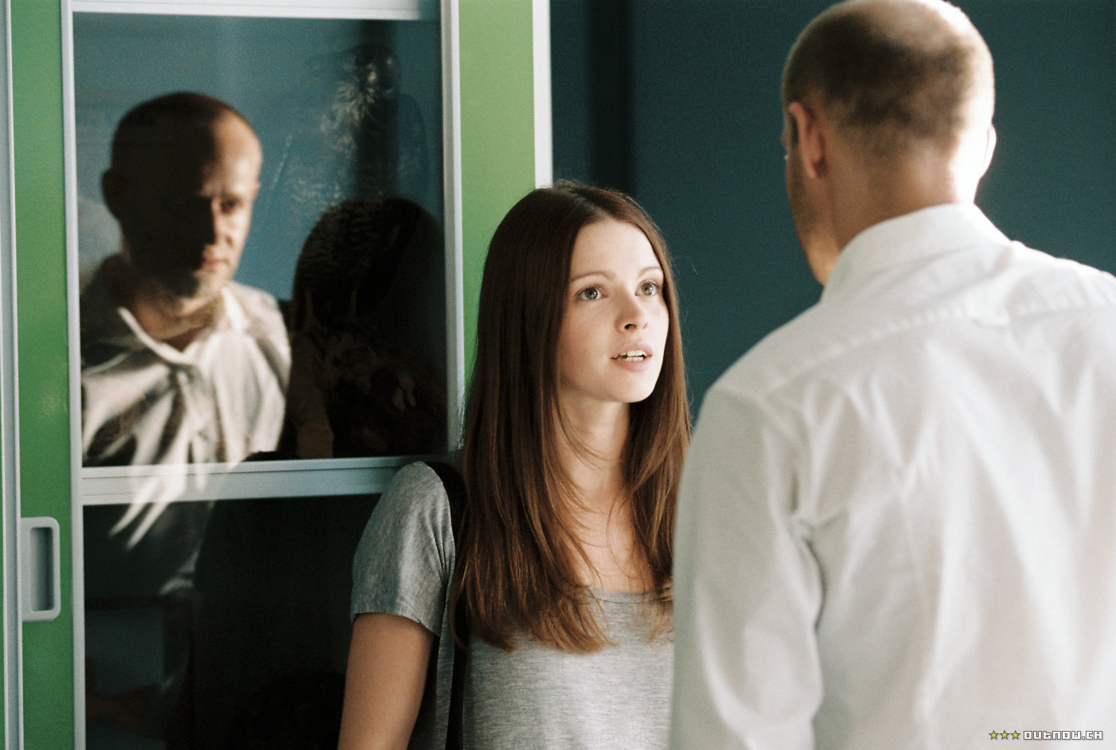

Slide 5
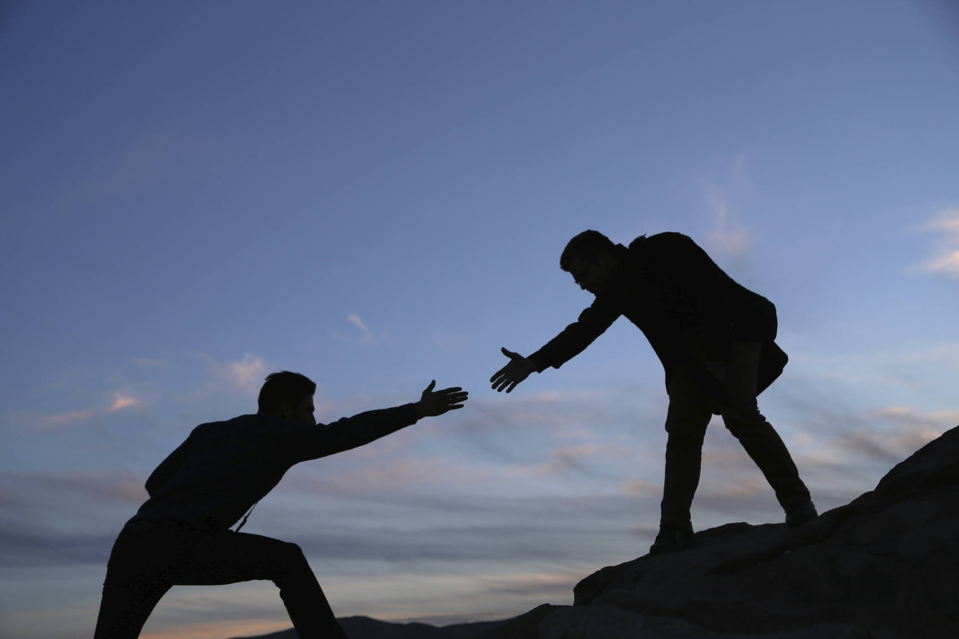
I. FEJLESZTŐ CÉLÚ SEGÍTSÉGNYÚJTÁS
„A NEVELÉS PROSZOCIÁLIS VISELKEDÉS (…), AZ ÖNÁLLÓSÁG OPTIMÁLIS FIGYELEMBEVÉTELÉRE TÖREKVŐ SEGÍTÉS…”

Slide 6
II. VEZETÉS
FELTÉTELEI:
VEZETŐ – CÉL – VEZETŐ/VEZETETT VISZONY
VEZETÉSI STÍLUSOK:
TEKINTÉLYELVŰ – DEMOKRATIKUS – LAISSEZ FAIRE

Slide 7
B) A NEVELÉS HOGYANJA
III. HATALOMGYAKORLÁS / URALOM

Slide 8
KÖZÖSSÉG BEAVATKOZÁSA,
POLITIKAI HATALOM GYAKORLÁSA,
PIROS LÁMPA…
LEGITIMÁCIÓJA: LEGÁLIS – TRADICIONÁLIS - KARIZMATIKUS

Slide 9
AZ AUTOKRÁCIA (MAGYARUL: EGYEDURALOM, ÖNKÉNYURALOM) OLYAN POLITIKAI RENDSZER, AMELYBEN A POLITIKAI HATALOM EGÉSZE EGYETLEN SZEMÉLY (VAGY SZEMÉLYEK KIS ZÁRT CSOPORTJA) KEZÉBEN ÖSSZPONTOSUL. A HATALOM BIRTOKLÁSÁT AZ AUTOKRATA TÖBBEK KÖZT A HAGYOMÁNNYAL, A KRITIKUS ERŐFORRÁSOK ELLENŐRZÉSÉVEL, VAGY SZEMÉLYES KARIZMÁJÁVAL IGAZOLHATJA.

Slide 10
1. AUTOKRÁCIA-E A TANÁRI MUNKA? MIÉRT?
2. BAJ-E, HA AUTOKRATA A TANÁRI MUNKA? MIÉRT?
3. ÖNMAGÁBAN NEGATÍV JELENTÉSTARTALMÚ FOGALOM-E AZ AUTOKRÁCIA? MIÉRT?
4. HIBÁZOTT-E RAINER WENGER? MIÉRT?
5. HIBÁS VOLT-E A RAINER WENGER ÁLTAL ELÉRT EREDMÉNY? MIÉRT?

Slide 11
ÉS ÉN?

